Slide 1





Hlavní partneři pro rok 2017
Fotbalový zpravodaj
SK Štětí, z.s.
Sezóna 2017/2018
Ústecký přebor Podzim
Další partneři pro rok 2017
FORNAXA –TĚSNĚNÍ, spol. s r.o.
Dům dětí a mládeže Štětí
VOLEMAN - autobusová přeprava
Ahlfit s.r.o.
Izolace Beran s.r.o.
POKORNÝ, spol. s r.o.
STAVEBNÍ STROJE A DOPRAVA s.r.o.
JT-Service s.r.o.
Průmstav Štětí a.s.
DEKRA Industrial s.r.o.
INDUSTRIAL CZ, spol. s r.o.
Unistroj s.r.o.
Fortuna
GEAR SERVICE s.r.o.
12.8.2017 sobota
10:15 hod 1. kolo
1.
SK Baník Modlany z.s.
www.stetimondifotbal.cz

Slide 2




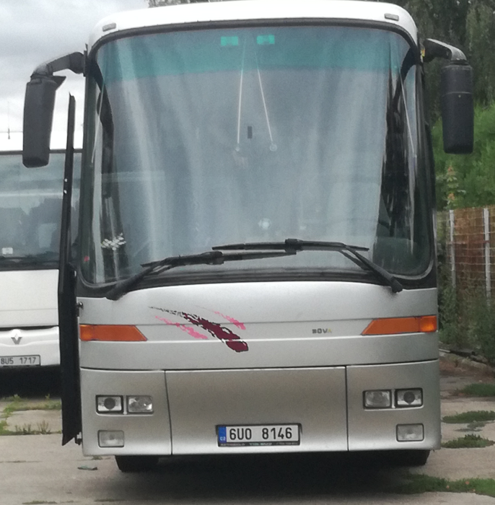



Vítáme
Pojeďte s NÁMI
Při příležitosti dnešního utkání Ústeckého přeboru funkcionáře, hráče a příznivce
TJ Horní Jiřetín/
FK Litvínov
-
SK Štětí
Sobota 19.8.2017
17:00 hod
SK Štětí, z.s.
SK Baník Modlany, z.s.
Hlavní rozhodčí
Milana Karrmanna
Asistenti hlavního rozhodčího
Jiřího Sedláčka
Ivana Kuriljaka
Delegát ÚKFS
Milana Košťála
14:30
Horní Jiřetín
2
35

Slide 3


Nejbližší program na stadionu ve Štětí
Vážení sportovní
Přátelé
a jsme tady zase. Po 2 měsících a 2 dnech Vás vítáme na mistrovském zápase mužstva dospělých SK Štětí. Je to sice o stupínek níže než v loňském roce, ale věříme, že loňský sestup diváky neodradí od návštěv zdejšího stadionu a i nadále budou chodit sledovat zápasy domácího týmu. Od posledního mistrovského utkání došlo k několika významným akcím a změnám, o kterých budete v tomto zpravodaji informováni. V Teplicích proběhl 28.6.2017 losovací aktiv Ústeckého kraje, pod kterým jsou do soutěží zařazena, kromě přípravky, všechna mužstva Štětí. Byli jsme seznámeni s novým pravidlem v kategorii dospělých, které umožní vykoupení hráče po vyloučení po druhé žluté kartě. Po zaplacení pokuty 2 tis. Kč bude moci hráč v dalším kole nastoupit. Pouze však jedenkrát na podzim a stejně tak na jaře. Dorost je opět v I.A třídě a starší žáci s mladšími budou hrát krajský přebor. Počet mládežnických mužstev ubývá a například v kategorii dorostu hraje krajských přebor jen 8 mužstev. Také jsme ho chtěli hrát, ale 2 mužstva dorostu starší a mladší dohromady nedáme. Ústecký kraj je již jeden z mála , kde je povinností mít v přeboru i mladší dorost. Hodně mužstev také zmizelo na vyšší úrovní, protože Řídící komise pro Čechy vytvořila další ligy a hodně mužstev z velkých měst tam přešlo. Zúčastnili jsme se i Losovacího aktivu Okresního fotbalového svazu Litoměřice, kde nám hrají přípravky. A právě v této oblasti to bylo nejzajímavější. Některé oddíly se snažily iniciovat změnu soutěží s odkazem na to, že někdy jsou výkonnostní rozdíly mužstev tak velké, že to hráčům nic nepřináší. Názory byly ale i opačné. Nakonec to ale celé dopadlo, že k žádným velkým změnám nedošlo. Byl proveden i průzkum zájmu o kategorii minipřípravky. Novinka vyvolala zájem a na podzim bude tato soutěž pro hráče mladší 5 let organizována. V Litoměřicích začalo pracovat také nové vedení. Po odstoupivším předsedovi sportovně technické komise panu Letafkovi byl do této funkce zvolen p.Henzel.
26.8.2017 | sobota | 10:15 | FK Neštěmice, z.s. | Ústecký přebor | Dospělí
27.8.2017 | neděle | 10:00, 12:00 | TJ Krupka | Ústecký přebor | Starší, mladší žáci
2.9.2017 | sobota | 10:15 | TJ Hvězda Trnovany, z.s. | I. A třída | Dorost
3.9.2017 | neděle | 10:00, 12:00 | SK Junior Teplice z.s. / FK Teplice | Ústecký přebor | Starší, mladší žáci
Zápasy na venkovních trávnících
19.8.2017 | sobota | 17:00 | TJ Sokol Horní Jiřetín / FK Litvínov | Ústecký přebor | Dospělí
26.8.2017 | sobota | 14:00 | T.J. Mojžíř | I. A Třída | Dorost
2.9.2017 | sobota | 10:00 | Turnaj přípravky V Úštěku-SK Štětí A, TJ Slavoj Úštěk, FK Schoeller Křešice | okresní liga | Mladší přípravka A
3.9.2017 | neděle | 17:00 | FK Jiskra Modrá | Ústecký přebor | Dospělí
34
3

Slide 4

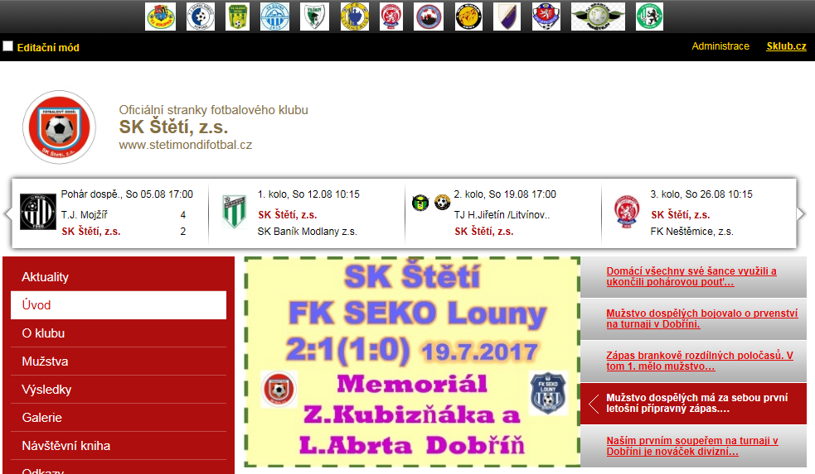
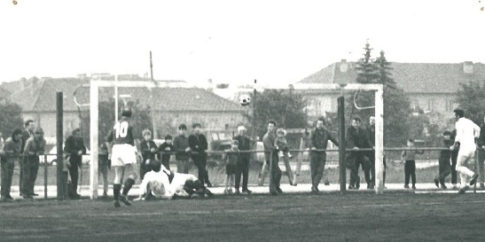
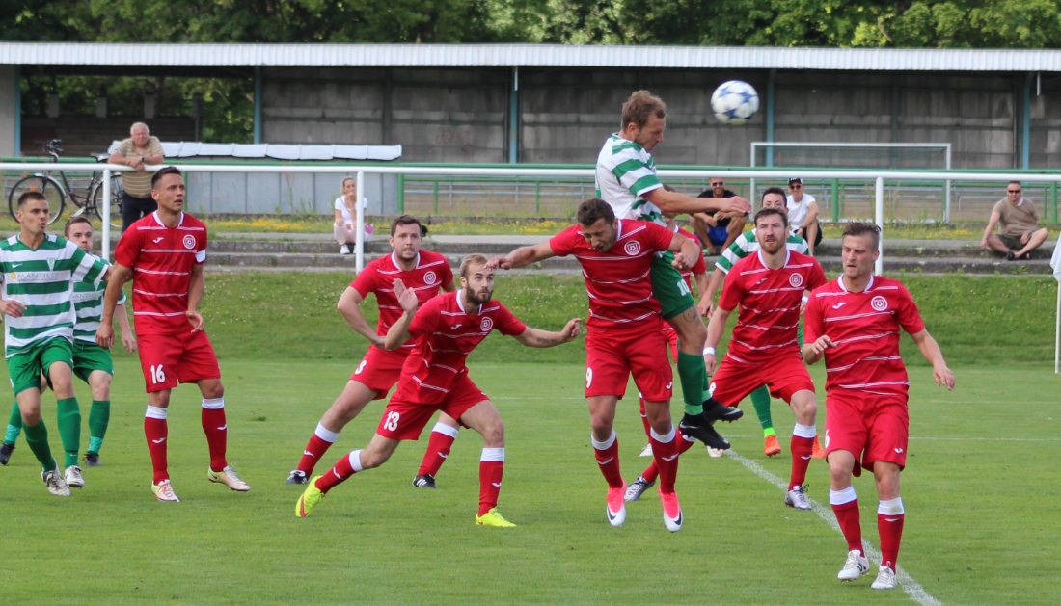
www.stetimondifotbal.cz
Výbor, i když v hodně omezeném počtu, zůstává nezměněn. Tímto oslovujeme zájemce, kteří by chtěli fotbalu ve Štětí pomoci, že jsou vítáni a rádi je mezi sebou přijmeme. Na trenérských postech nějaké přesuny nastaly. Největší změna, kterou fanoušci možná již zaregistrovali, je na postu trenéra mužstva dospělých. Novými kormidelníky se stali Jiří Ransdorf a Karel Zuna. Bližší medailonek najdete na dalších stránkách dnešního zpravodaje. František Kučera přešel od mladších žáků ke starším žákům, kde bude působit společně se Zdeňkem Némethem. Pavel Záloha zůstává u žáků mladších a pomáhat mu bude Miloslav Hromy, který přišel společně s talentovanými hráči starší přípravky. Hráči si vyzkouší, jak se hraje za žáky mladší. Fotbalový oddíl čítá v současné době necelých 150 členů a do soutěží bude v roce 2017/2018 zapojeno celkem 8 mužstev. Ještě jsme se nezmiňovali o mužstvu Sepapu, jak se nazývá tým staré gardy, který v září zahájí čtvrtý ročník své existence a třetí rok v okresním přeboru. Připravena jsou i obě travnatá hřiště. Správce stadionu Jiří Trutnovský v létě nezahálel a věnoval hodně péče tomu, aby měl trávník tu nejlepší kvalitu.
Všichni jsme připraveni a fotbalový kolotoč může začít. Jeho nedílnou součástí jste i Vy diváci, pro které se fotbal hraje. Fanděte slušně, vyvarujte se pokřiků na rozhodčí a staňte se 12 hráčem mužstev SK Štětí
Štětí
Do toho
z archivu
4
33

Slide 5


5 nových týmů v I.A třídě dorostu v letošním roce
Mužstva SK Štětí
pro rok 2017/2018
I.A třída dorostu Podzim 2017 změny vyhrazeny
Datum | Den | Čas | Venku | Doma | Kolo
26.8.2017 | sobota | 14.00 | T.J. Mojžíř | SK Štětí, z.s. | 1
2.9.2017 | sobota | 10:15 | SK Štětí, z.s. | TJ Hvězda Trnovany, z.s. | 2
9.9.2017 | sobota | 10:00 | TJ Vaňov/TJ Libouchec | SK Štětí, z.s. | 3
16.9.2017 | sobota | 10:15 | SK Štětí, z.s. | TJ Úštěk / Liběšice | 4
23.9.2017 | sobota | 10:00 | SK Plaston Šluknov | SK Štětí, z.s. | 5
30.9.2017 | sobota | 10:15 | SK Štětí, z.s. | TJ Chlumec | 6
7.10.2017 | sobota | 14:00 | TJ Skorotice | SK Štětí, z.s. | 7
14.10.2017 | sobota | 10:15 | SK Štětí, z.s. | FK Jiskra Velké Březno | 8
22.10.2017 | neděle | 11:00 | 1.FC Dubí | SK Štětí, z.s. | 9
29.10.2017 | neděle | 10:00 | SK Štětí, z.s. | T.J. Mojžíř | 10
4.11.2017 | sobota | 11:00 | TJ Hvězda Trnovany, z.s. | SK Štětí, z.s. | 11
dvoukolově + nadstavba 4 zápasy
Mužstvo | Trenéři | Vedoucí | Masér | Soutěž
Dospělí | Jiří Ransdorf, Karel Zuna | Jiří Havner | Karel Zavřel | Ústecký přebor
Dorost | Václav Podhorský, Josef Chaloupecký | Jana Nedomlelová |  | I. A třída
Starší žáci | Zdeněk Németh, František Kučera |  |  | Ústecký přebor
Mladší žáci | Pavel Záloha, Miloslav Hromy |  |  | Ústecký přebor
Starší přípravka | Radek Švejdar, Martin Nedomlel |  |  | Okresní liga a pohár
Mladší přípravka A | Jindřich Špaček, Ervín Trojan |  |  | Okresní liga a pohár
Mladší přípravka B |  |  |  | Okresní liga a pohár
Stará garda | Daniel Jerman, Milan Šťastný |  |  | Okresní přebor
32
5

Slide 6
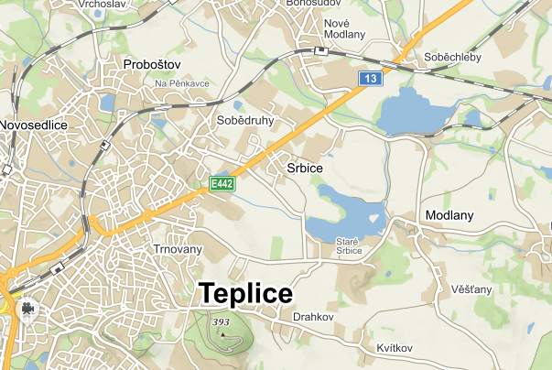

Představujeme
SK Baník Modlany
Dorostenci budou hrát opět I.A třídu.
Dlouho jsme zvažovali zda druhý tým I.A třídy loňské sezóny přihlásit do Ústeckého přeboru. Nakonec počet hráčů v této věkové kategorii v našem oddílu neumožnil sestavit 2 mužstva. Jedno staršího dorostu a druhé mladšího, které je povinností účasti v přeboru. Nakonec je účastníků v Ústeckém přeboru jen 8 a tak 10 týmů v I. A třídě slibuje svým počtem a obsazením také zajímavou soutěž.
Týmy I. A třídy skupina A
T.J. Mojžíř
TJ Hvězda Trnovany
TJ Vaňov/TJ Libouchec
TJ Úštěk / Liběšice
SK Plaston Šluknov
TJ Chlumec
TJ Skorotice
FK Jiskra Velké Březno
1.FC Dubí
SK Štětí
Obec Modlany leží nedaleko Teplic a fotbalu se zde daří. Dlouhé roky hrají zdejší fotbalisté krajské soutěže a v roce 2011 oddíl dokonce slavil postup do Ústeckého přeboru, kde hraje doposud. Nejúspěšnějším byl pro Modlany ročník 2014-15, kdy skončily na 3. místě a byl jim nabídnut postup do divize mimo pořadí. Vedení fotbalu v Modlanech se rozhodlo zůstat v přeboru, kde zdejší borci i nadále podávají spolehlivé výkony. V loňském ročníku si mužstvo v podzimní části prošlo herní krizí, ale na jaře zabralo a ze sestupového místa začalo stoupat nahoru. Po posledním 30. kole jim nakonec patřilo pěkné 6. místo. Osu mužstva tvoří fotbalisté, kteří mají často zkušenosti z vyšších soutěží a to hlavně z Teplic. Trenérem mužstva Miloslav Pohl a asistentem Josef Hrneček.
6
31

Slide 7


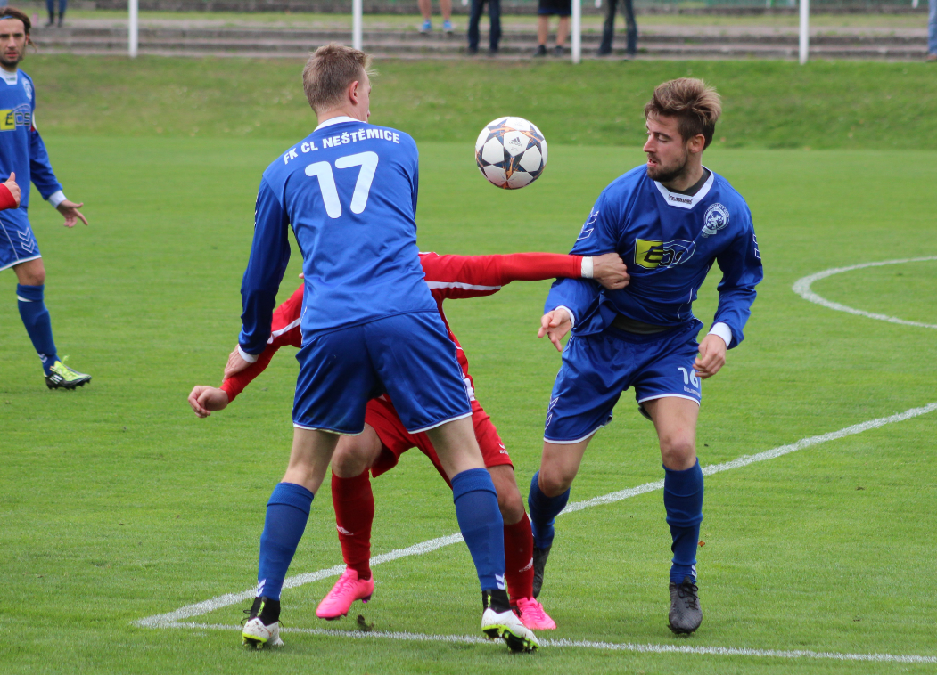
Pozvánka na další domácí zápas
Podzimní vystoupení
mužstva dospělých
Ústecký přebor dospělí podzim 2017 změny vyhrazeny
Datum | Den | Čas | Odjezd | Doma | Venku | Kolo
5.8.2017 | sobota | 17:00 | 14:30:00 | TJ. Mojžíř | SK Štětí | Předkolo poháru
12.8.2017 | sobota | 10:15 |  | SK Štětí, z.s | SK Baník Modlany | 1
19.8.2017 | sobota | 17:00 | 14:30 | TJ Horní Jiřetín / FK Litvínov | SK Štětí | 2
26.8.2017 | sobota | 10:15 |  | SK Štětí, z.s | FK Neštěmice | 3
3.9.2017 | neděle | 17:00 | 14:30 | FK Jiskra Modrá | SK Štětí, z.s | 4
9.9.2017 | sobota | 10:15 |  | SK Štětí | FK Jílové | 5
16.9.2017 | sobota | 17:00 | 14:00 | SK STAP Vilémov | SK Štětí | 6
23.9.2017 | sobota | 10:15 |  | SK Štětí | Mostecký fotbalový klub | 7
30.9.2017 | sobota | 10:15 | 7:30 | FK Tatran Kadaň | SK Štětí | 8
7.10.2017 | sobota | 10:15 |  | SK Štětí | FK Bílina | 9
14.10.2017 | sobota | 16:00 | 13:45 | SK Brná, z.s. | SK Štětí | 10
21.10.2017 | sobota | 10:15 |  | SK Štětí | FK Litoměřicko B | 11
28.10.2017 | sobota | 10:15 |  | SK Štětí | FK Slavoj Žatec | 12
4.11.2017 | sobota | 14:00 | 11:30 | TJ Krupka | SK Štětí | 13
11.11.2017 | sobota | 10:15 |  | SK Štětí | TJ Sokol Srbice | 14
18.11.2017 | sobota | 13:30 | 10:30 | TJ Spartak Perštejn | SK Štětí | 15
SK Štětí, z.s.
FK Neštěmice, z.s.
Sobota 26.8.2017
10:15 hod
30
7

Slide 8

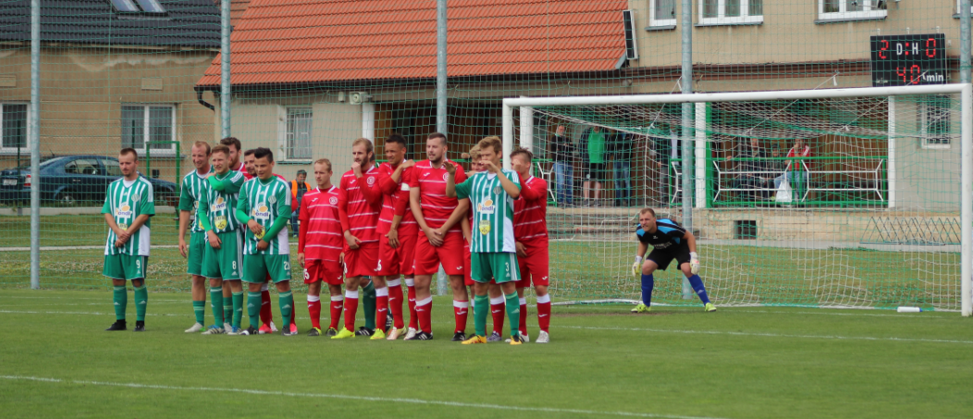
Ústecký přebor
2017-2018 začíná
S účastí v divizní soutěži se loučíme konečnou tabulkou ročníku 2016-2017
1. kolo Ústeckého přeboru
Sobota 12. 8. 2017 10:15 | SK Štětí - SK Baník Modlany
Sobota 12. 8. 2017 10:15 | FK Tatran Kadaň - FK Jiskra Modrá
Sobota 12. 8. 2017 17:00 | FK Bílina - FK Neštěmice
Sobota 12. 8. 2017 17:00 | SK Brná - TJ SOKOL H.Jiřetín/FK Litvínov
Sobota 12. 8. 2017 17:00 | SK STAP-TRATEC Vilémov - FK Litoměřicko B
Sobota 12. 8. 2017 17:00 | Mostecký FK - FK Jílové
Sobota 12. 8. 2017 17:00 | FK Slavoj Žatec - TJ Spartak Perštejn
Sobota 12. 8. 2017 17:00 | TJ Krupka - TJ Sokol Srbice
2. kolo Ústeckého přeboru
Sobota 19. 8. 2017 14:00 | FK Litoměřicko B - TJ Sokol Srbice
Sobota 19. 8. 2017 17:00 | TJ Spartak Perštejn - TJ Krupka
Sobota 19. 8. 2017 17:00 | SK Baník Modlany - FK Slavoj Žatec
Sobota 19. 8. 2017 17:00 | TJ SOKOL H.Jiřetín/FK Litvínov - SK Štětí
Sobota 19. 8. 2017 17:00 | FK Jílové - FK Tatran Kadaň
Sobota 19. 8. 2017 17:00 | SK STAP-TRATEC Vilémov - Mostecký FK
Neděle 20. 8. 2017 15:00 | FK Neštěmice - SK Brná
Neděle 20. 8. 2017 17:00 | FK Jiskra Modrá - FK Bílina
 | Divize skupina B 30. kolo 2016-2017 konečná
 | 1. | SK Sokol Brozany | 30 | 20 | 6 | 2 | 2 | 73:28 | 74
 | 2. | SK POLABAN Nymburk | 30 | 18 | 4 | 5 | 3 | 65:29 | 67
 | 3. | SK Český Brod | 30 | 16 | 3 | 5 | 6 | 58:31 | 59
 | 4. | TJ Baník Souš, z.s. | 30 | 15 | 3 | 3 | 9 | 51:38 | 54
 | 5. | SK Kladno, a.s | 30 | 14 | 4 | 2 | 10 | 54:43 | 52
 | 6. | FK Neratovice-Byškovice | 30 | 12 | 6 | 2 | 10 | 35:36 | 50
 | 7. | TJ Slovan Velvary | 30 | 12 | 3 | 4 | 11 | 47:42 | 46
 | 8. | FK Meteor Praha | 30 | 12 | 4 | 1 | 13 | 48:42 | 45
 | 9. | FC Nový Bor, z.s. | 30 | 8 | 7 | 3 | 12 | 35:54 | 41
 | 10. | FC Chomutov s.r.o. | 30 | 12 | 2 | 2 | 14 | 40:42 | 39
 | 11. | TJ Tatran Rako Rakovník | 30 | 10 | 3 | 3 | 14 | 38:45 | 39
 | 12. | TJ Sokol Hostouň | 30 | 10 | 2 | 3 | 15 | 41:47 | 37
 | 13. | Sportovní klub Úvaly | 30 | 9 | 4 | 2 | 15 | 27:39 | 37
 | 14. | Mostecký fotbalový klub | 30 | 8 | 1 | 6 | 15 | 42:68 | 32
 | 15. | SK Štětí, z.s. | 30 | 6 | 1 | 6 | 17 | 35:72 | 26
 | 16. | TJ Sokol Libiš | 30 | 2 | 3 | 7 | 18 | 27:60 | 19
8
29

Slide 9

Kdo neviděl náš poslední zápas v minulém ročníku divizní soutěže v Hostouni se o jeho průběhu může něco dozvědět na následujících řádcích
5 nových týmů
v Ústeckém přeboru
Minulý ročník Ústeckého přeboru měl jen 15 účastníků. Přihlášeno jich bylo sice 16, ale kdysi slavný Chmel Blšany do žádného utkání nenastoupil, byl vyloučen a stal se prvním sestupujícím. Druhým se stal překvapivě TJ Proboštov. Vítězem Ústeckého přeboru se staly SK Hrobce s jasným náskokem a 71 body. Do divize je doprovodily i Louny postupem mimo pořadí.
SK Štětí – sestup z divize
Mostecký Fotbalový klub – sestup z divize
FK Jiskra Modrá – postup z I.A třídy sk.A
FK Jílové – postup z I.A třídy sk.A mimo pořadí
TJ Spartak Perštejn – postup z I.A třídy sk.B
TJ Krupka – 3. místo v loňském ročníku. Stabilní forma po celý
rok. Chyběla větší vůle po postupu
Sokol Srbice – 4. místo. Silný tým, který myslel i na postup do
divize, ale v rozhodujících zápasech to nevyšlo
FK Slavoj Žatec – Tým také dlouho atakoval příčky nejvyšší, ale
zranění klíčových hráčů v jarní části vedlo jen
k 5. místu.
TJ Baník Modlany – tým složený ze zkušených hráčů, kteří mají
svou minulost v nedalekých Teplicích, ale na
podzim bojoval o záchranu. Na jaře nastal
obrat, ale stačilo to už jen na 6. místo.
FK Bílina – 7. místo, když klidný střed tabulky si mužstvo
zajistilo již na podzim. Na jaře přidalo 17 bodů.
FK Tratec Vilémov – sestoupil z divize a i v kraji musel dlouho
bojovat o udržení. Na závěr si to však
ohlídal a vystoupal až na 8. místo.
TJ Sokol Hostouň – SK Štětí
3:0(2:0) 17.6.2017 30. kolo
Premiéru na hrotu útoku zažil dorostenec Šimon Vála. Začalo se v poklidném tempu. Vrásky na čele nám udělala 13. minuta. Soupeř založil pěknou akci po naší pravé straně, kterou po zpětné přihrávce na hranici pokutového kopu zakončil brankou na 1:0 Tomáš Marek. Domácí měli míč častěji pod svou kontrolou, ale žádnou vyloženou brankovou příležitost si nevypracovali. Až ve 24. minutě jsme si neporadili s vlastním autovým vhazováním a ve vlastní šestnáctce přišli o míč. Toho využil Zachariáš ke zvýšení náskoku na 2:0. Druhý poločas začal žlutou kartou pro ve 2. poločase nového hráče domácích Davida Vidunu. I naší sestavě došlo k jedné změně, když přišel na hřiště Robert Feko. Dlouhý nákopem se snažil jeden z hráčů domácích v 53. minutě překvapit Jirku Gabriela v naší brance, ale ten stál na svém místě a míč dostal na roh. Po jeho rozehrání to před naší brankou začalo hořet. Zvonilo břevno a následující pokusy dotlačit míč za brankovou čáru patřily do kategorie těch největších šancí. Nestalo se tak a do zápasu začalo promlouvat i naše mužstvo, které se oproti 1. poločasu, dostávalo na dostřel domácí svatyně mnohem častěji. Šance Berušky nebo Slaničky vypadaly nadějně. To už se ale na hřišti pohyboval další střídající dorostenec Koloman Horváth a byl to on, kdo v 78. minutě mohl snížit na 1:2, ale bohužel k naší smůle trefil jen tyčku. Následoval rychlý protiútok Tomáše Roučka, kterého za cenu nedovoleného zákroku zastavil David. I když by se nám asi více líbilo, kdyby rozhodčí penaltu nenařídil, ale kopala se a sám postižený upravil na 3:0. Výkon trojice rozhodčích Vaňkát, Teuber, Klupák byl jinak ale velmi dobrý a je nutno vyslovit pochvalu. 5 minut před konce si domácí připravili ještě jednu gólovou příležitost, ale zůstalo jen u šance a tak jsme svoji divizní účast v letošním ročníku zakončili porážkou 3:0.
Sestava: Gabriel-Poráč, Šmidrkal, Šimral, Čámský(70.K.Horváth)-Kucler,Vacek,
Beruška, Slanička, Mencl-Vála(46.Feko)
Trenér: R.Houška Vedoucí: P.Dohnal
Rozhodčí: Z.Vaňkát-I.Teuber, P.Klupák 100 diváků
28
9

Slide 10
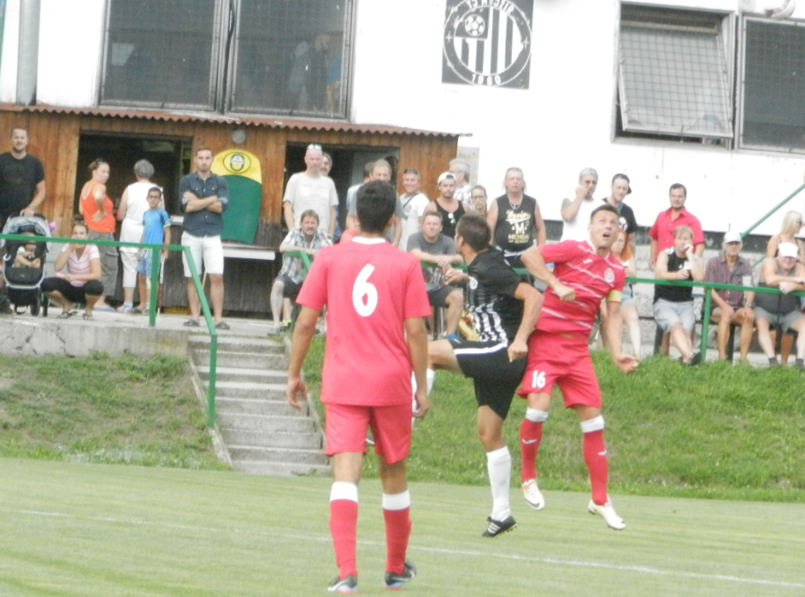

FK Litoměřicko B - 9. místo. Domácí hřiště Pokratice.
výsledky, jak na houpačce, ale tak to u B
mužstev chodí.
FK ČL Neštěmice – nejvíce inkasovaných branek 78. 64 jich
Neštěmice i nastřílely a diváci se na
jejich utkáních nenudili. 37 bodů a 10.
místo
FK Tatran Kadaň- nováček soutěže, který dlouho bojoval,
aby se nemusel vracet do I.A třídy. Vyšlo
to a i v posledním kole dokázal vyhrát v
Žatci 3:2.
SK Brná – 12. místo. Ambiciózní nováček posilněný silnými
individualitami. Např. Jan Králík , který má i
ligové zkušenosti.
FK Litvínov – Mužstvo se v průběhu roku herně trápilo stále
více a více . Tým se rozpadal a na konec z
toho bylo naštěstí nesestupové 13. místo.
Sokol Horní Jiřetín - 14. místo a sestup. Měl to teda být, ale
došlo k zajímavému sloučení FK
Litvínov/Horní Jiřetín. Ve výsledku to
znamená záchranu, i když na zápasy
Ústeckého přeboru se bude chodit jen
v jednom z těchto míst. Zatím v
Jiřetíně.
TJ Proboštov – předloni 2. tým tabulky za naším týmem,
finalista Ústeckého poháru a letos sestup.
To jasně vypovídá o tom, jaký ten minulý
ročník pro družstvo z předměstí Teplic byl.
Pohár dospělých ÚKFS předkolo
29.7.2017 17:00 | TJ Sokol Údlice | TJ Spartak Perštejn | 4:1
30.7.2017 17:30 | SK STAP-TRATEC Vilémov | SK Plaston Šluknov | 5:1
2.8.2017 17:30 | SK VIKTORIA Lom | TJ Krupka | 0:9
5.8.2017 15:00 | TJ SOKOL Obrnice | SK Baník Modlany | 3:6
5.8.2017 17:00 | FK Postoloprty | FK Slavoj Žatec | 0:11
5.8.2017 17:00 | TJ Mojžíř | SK Štětí | 4:2
5.8.2017 17:00 | SFK Meziboří | TJ Sokol H. Jiřetín/Litvínov | 0:1
8.8.2017 18:00 | FK Jiskra Modrá | FK JUNIOR Děčín | 9:0
5.8.2017 17:00 | TJ Spartak Boletice n.L. | FK Neštěmice | 1:9
5.8.2017 17:00 | SK Dobkovice | FK Jílové | 0:2
5.8.2017 17:00 | FK Dobroměřice | FK Bílina | 4:3 PK
5.8.2017 17:00 | SK FK Chlumčany | TJ Sokol Srbice | 1:5
5.8.2017 17:00 | TJ Chlumec | SK Brná | 2:3 PK
5.8.2017 17:00 | SK Ervěnice-Jirkov | Mostecký FK | 1:5
5.8.2017 17:00 | TJ Union Děčín | FK Litoměřicko "B" | 2:5
30.8.2017 17:30 | SKP Kadaň | FK Tatran Kadaň
10
27

Slide 11

Pokračování Mojžíř-Štětí 5.8.2017
Mužstvo dospělých stojí na nové startovní čáře. Pod novým trenérským tandemem chce hrát v horní polovině tabulky
museli dotahovat. Nejblíže tomu byla hlavička Svobody po rohu. Místo srovnání skóre, ale přišla další studená sprcha. Pěkné přehození brankáře Pavlíkem znamenalo již dvoubrankové vedení Mojžíře 3:1. Poločasový výsledek to ale ještě nebyl, protože 2 minuty před změnou stran byl v pokutovém území faulován Faust a z penalty na 2:3 snížil Vacek. Začátek druhého poločasu se nesl ve znamení naší snahy o vyrovnání. Na volný přímý kop zahrávaný Vokounem si naběhl Beruška, ale u míče byl pozdě. V 55. minutě to byl opět Beruška, který se ocitl těsně před brankovou čárou, ale míč tak nějak divně zaskotačil, že ho nedokázal trefit podle představ. V 62. minutě po kontaktu domácího brankáře s Faustem ukázal rozhodčí na značku pokutového kopu. Míč už byl připraven k exekuci , když se rozhodčí vydal k asistentovi a po konzultaci penaltu odvolal. Brzo však mohlo být srovnáno i bez penalty. Faust utekl po levé straně, rozhodl se vypálit a i když to bylo z těžkého úhlu, tak to byla střela výstavní. Bohužel zazvonila pouze tyč. Kopačky ostrostřelky si obul Aleš Vitásek. V 76. minutě ho obrana nechala bez dozoru a na jeho krásnou střelu z voleje na 4:2 brankář nedosáhl. Naše cesta do dalšího kola poháru začínala pomalu končit. Naději mohl ještě vykřesat Feko, ale svojí šance se zalekl a branku vysoko přestřelil. V závěru jsme se ještě snažili výsledek aspoň korigovat, ale snaha vyšla naprázdno.
Sestava: Gabriel-Poráč, Vacek, F.Svoboda, Čámský-Vokoun, Beruška, Feko(82.Mencl),
Faust(86.Balaštík)- Slavík, Horváth
Připraveni: Šmidrkal, Ransdorf, M.Svoboda
Trenér: J.Ransdorf, K.Zuna Vedoucí: J.Havner Masér: K.Zavřel
Rozhodčí: T.Doubek-J.Šmíd, P.Kolátor 200 diváků
Sestup o třídu níže sebou vždy přináší změny. Čekalo to i náš tým po opuštění divize. Změny byly velké. Jak hráčské, tak trenérské. Už v červnu, kdy bylo jasné, že loď se jménem SK Štětí se v divizi nezadržitelně potápí a naděje na záchranu je minimální, tak mnoho hráčů a to ze základní sestavy, využilo nový přestupní řád a bez dohody s mateřským klubem loď opustilo. Přestoupili na jiná plavidla. Kádr se z velké části rozpadl a na jeho obnovení zbývalo hodně málo času. Nebyla ani prodloužena trenérská spolupráce s Radislavem Houškou a Pavlem Dohnalem, kteří u mužstva působili od ledna letošního roku a v jarní části se spolu s týmem snažili divizi zachránit. Nepovedlo se, ale i tak jim patří poděkování za práci, kterou ve Štětí odvedli, i když cíl, se kterým do Štětí přišli, nesplnili. Neměli to však lehké, když mužstvo přebírali v ne zrovna v dobrém rozpoložení. V hledáčku fotbalového oddílu bylo vytipováno několik nových trenérů, ale nakonec se tou nejlepší cestou a volbou stala známá trenérská dvojice Jiří Ransdorf, Karel Zuna. V červnu se ujali žezla a hned začali jednat. Do 11. července, kdy začínala příprava, moc času nezbývalo a desítku hráčů bylo třeba rychle doplnit. Přizváni byli někteří noví hráči ať už známí, kteří ve Štětí dříve působili, nebo nové tváře, kde věříme, že se v následujícím ročníku stanou oporami týmu. Přehled všech hráčů najdete na další stránce. Příležitost dostali i talentovaní dorostenci oddílu a v mistrovské soutěži se objeví. Mužstvo sehrálo 4 přípravné a 1 pohárový zápas. 3 byli v rámci kvalitně obsazeného turnaje v Dobříni, kde si nevedlo špatně a obsadilo 2. místo za Brozany.
26
11

Slide 12
30. července si ještě hned den po zápase s Brozany zahráli i s posilněnými Velvary na jeho hřišti, kdy jim utekl začátek zápasu a pak už se jen těžko výsledek dotahoval. Poslední prověrkou byl pohárový zápas v Mojžíši přesně před týdnem. Na hřišti účastníka I.A třídy jsme prohráli 4:2 další kola už budou bez nás. Vládla spokojenost s tréninkovou docházkou a když někdo chyběl, tak k tomu měl důvod. Mužstvo je připraveno na podzimní část soutěže a všichni věříme, že poctivá a svědomitá příprava přinese své ovoce. Na podzim nás čeká 15 mistrovských zápasů. 7 na hřištích soupeřů a 8 utkání sehrajeme na domácím trávníku. 21. října s Litoměřicemi B a o týden později 28. října přijede do Štětí Žatec. Poslední kolo letošního kalendářního roku hrajeme 18. listopadu až v dalekém Perštejně na hřišti nováčka soutěže , odkud není už daleko do lázeňského centra Karlových Varů. Neznámá jsou pro nás hřiště v Brné a Jílovém, kde jsme mistrovské zápasy ať už divizní nebo krajské hrávali v 70. letech. Tehdy měly oba týmy i stejné názvy. Oba nesly jméno Sepap. Hledat favority mezi 16 týmy ještě před 1 kolem není jednoduché, ale můžeme se o to pokusit. Podle výsledků v přípravě a kádru mužstva bude hrát vysoko Krupka. Držet krok bude chtít Srbice, která už loni pomýšlela na postup. Dobré mužstvo má i Žatec společně s Vilémovem, kde pan Sklenář mužstvo dobře řídí a doplňuje. Dle našeho odhadu budou bojovat o vrchní patra tabulky. Jací by jsme to ale byli fanoušci SK Štětí, kdybychom nevěřili, že mezi tyto týmy bude patřit i kolektiv fotbalistů ze Štětí. Zapomenout nesmíme ani na našeho dnešního soupeře, kde je hráčská kvalita a s ní přijdou i výsledky. Velkou neznámou zůstává sdružený tým Horní Jiřetín/Litvínov. Žádné zprávy nemáme a jak na to tým je ukáží až samotné zápasy. Těžké tipování je i pro Mostecký fotbalový. Dřívější Baník Most má velkou tradici a určitě se bude chtít brzy vrátit aspoň do divize odkud společně s naším týmem sestoupil. Do klidného středu tabulky by měly patřit Neštěmice a Bílina. Zařadit k nim by se chtělo Litoměřicko B, ale všichni víme, jako to s Béčky chodí. Často hodně záleží na tom, jak pomůže Áčko. Kadaň se loni vrátila do krajského přeboru z I.A třídy. Udržela se , ale lehké to nebude mít ani letos. Spíše to bude spodní část tabulky. Brná má silný kádr, který však loni neukázal všechno co umí a i letos to bude boj o střed tabulky. To už se pomalu dostáváme k nováčkům soutěže. Modrá posiluje a letos bude hrát v horní polovině tabulky. Jílové a Perštejn mají za cíl záchranu v soutěži. Mužstva jsou rozřazena . Jestli to takto ale dopadne ukáže až 30 následujících kol. Jaký by to ale byl fotbal, kdybychom všichni dopředu věděli, jak to dopadne. Fotbal se hraje právě proto, že to nikdo neví a každý se těší, jak to celé dopadne.
V pohárovém osudí Ústeckého kraje jsme se dlouho neohřáli a vypadli hned v předkole
T.J. Mojžíř – SK Štětí
4:2(3:2) 5.8.2017 Ústecký pohár
Poslední prověrkou před jarním startem jarní částí mistrovské soutěže byl pohárový zápas v Mojžíři. Hrálo se před zaplněnými tribunami a hned v samotném úvodu sledovalo 200 diváků pohlednou akci týmu Štětí. Posila našeho týmu Marek Faust připravil přesnou přihrávkou příležitost skórovat jednomu z trojice dorostenců v základní sestavě Kolomanu Horváthovi, ale jeho levačce chybělo více přesnosti. Míč branku minul. Domácí se v 7. minutě dostali k jednomu z mnoha volných přímých, které zahrávali často po našich zbytečných faulech, ale v tomto případě svoji šanci ještě nevyužili. Smutné chvíle jsme prožívali v 10. minutě. Po prohraném hlavičkovém souboji ve středu hřiště domácí okamžitě vystartovali směrem k naší brance a pohotová střela Aleše Vitáska napnula síť za zády brankáře. Vedení 1:0 nemělo dlouhého trvání. Na pěkný pas si za obranu zaběhl Faust a střelou podél brankáře srovnal na 1:1. Vyrovnání přineslo do našich řad chuť na další branky. Slibně vypadal pokus Vokouna, ale balón si cestu po jeho střele do sítě nenašel. Kopali jsme i volný přímý kop, který si vzal na starost Faust. Jeho střele z 24 metrů, ale chybělo více razance i přesnosti. Domácí tým se připomněl ve 24. minutě, když nebezpečný centr odvracel hlavou do bezpečí Čámský. Na časomíře svítila 30. minuta, když si míč k volnému přímému kopu přichystal Vitásek a trefil ho tak přesně, že Gabriel v brance na něj nedosáhl. A opět jsme
12
25

Slide 13
Zkouškou fyzické kondice byl přátelský zápas ve Velvarech, který mužstvo dospělých sehrálo
den po zápase s Brozany
Kádr mužstva dospělých
pro podzimní část soutěže
TJ Slovan Velvary – SK Štětí 6:3(2:0) 30.7.2017
přátelák ve Velvarech
Neuběhlo ani 24 hodin co skončil zápas s Brozany a už mužstvo dospělých nastupovalo k dalšímu přátelskému zápasu. Tentokrát to bylo proti domácím Velvarům, které nejen, že v loňském ročníku patřily k nejlepším mužstvům jarní části divizní soutěže, ale nedávno dokonce v 1. kolo MOL Cupu vyřadily účastníka druhé ligy Dynamo České Budějovice. Čekal nás zápas fyzické odolnosti, ale i takové zápasy přináší své ovoce a nasbíraná fyzička se v průběhu mistrovských zápasů vyplatí. V samotném zápase jsme si nechali utéct jeho úvod a domácí šli brzy do vedení 2:0. Tímto výsledkem skončila i první polovina utkání. Nechytli jsme bohužel ani úvod druhého poločasu a Velvary získali vedení 4:0. Nepříznivě se rýsující výsledek korigoval 2 brankami Brandejs. 2 x se mu podařilo umotat domácí obranu a výsledek 2:4 z našeho pohledu už byl přijatelnější. Brankové hody však pokračovaly i nadále až se konečný výsledek zastavil na hokejovém skóre 6:3 pro domácí. Tímto také skončil fyzicky nejtěžší týden mužstva v průběhu letní přípravy. 3 tréninky a 2 zápasy proti silným týmům z vyšší soutěže.
Trenéři: J.Ransdorf, K. Zuna
Pořadí | Hráč | Rok narození
1. | Jiří Gabriel | 1991
2. | Jiří Vokoun | 1996
3. | David Mencl | 1987
4. | Jiří Ransdorf | 1986
5. | Jiří Vacek | 1980
6. | Michal Šmidrkal | 1989
7. | Milan Čámský | 1991
8. | Vladimír Kucler | 1988
9. | Petr Stejskal | 1985
10. | Vladimír Poráč | 1988
11. | David Brandejs | 1989
12. | Lukáš Slavík | 1993
13. | František Svoboda | 1989
14. | Marek Faust | 1991
15. | Koloman Horváth | 1999
16. | Dominik Beruška | 1999
17. | Robert Feko | 1999
18. | Matěj Svoboda | 1999
19. | Jan Balaštík | 1998
24
13
Notes:
Si může

Slide 14
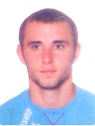
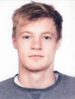
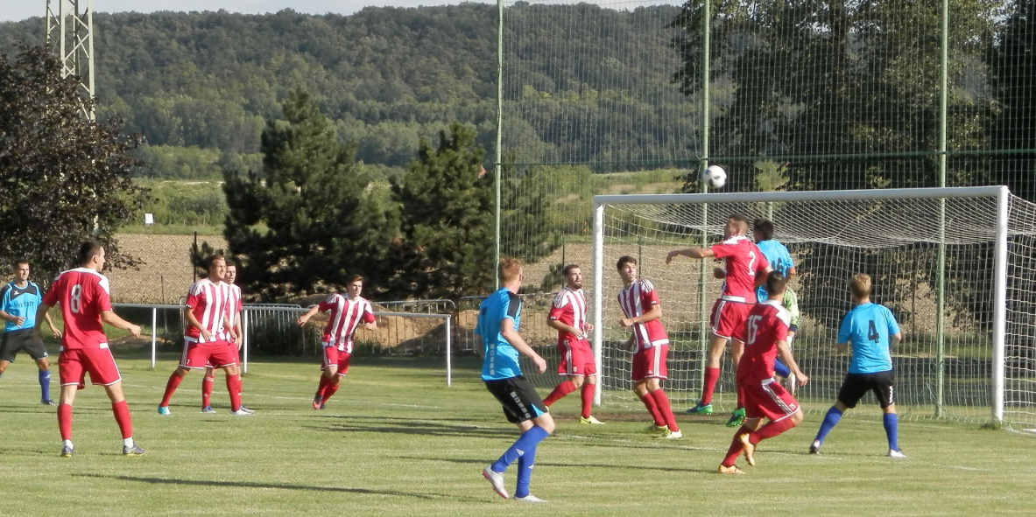
Noví hráči SK Štětí
SK Štětí – SK Sokol Brozany
1:3(1:1) 29.7.2017 turnaj Dobříň
Vyrovnané utkání, které mělo svou kvalitu. V 1. poločase jsme si vypracovali více šancí než soupeř, ale chybělo více klidu a rozvahy v zakončení. Bránili jsme zodpovědně a soupeře do větších šancí nepouštěli. Ani v úvodu 2. části, kdy soupeř poslal na hřiště nové hráče, se obraz hry příliš nezměnil. Zlomila nás ale branka v 65. minutě. Stačilo malé zaváhání a Brozany šly do vedení. Od těchto chvil byl soupeř přeci jenom aktivnější i nebezpečnější. Projevilo se velké střídání na naší straně a BrozAny potvrdily kvalitu. Příležitost zahrát si dostala celá hráčská lavička a pro mnohé to byla velká fotbalová zkušenost. Za předvedený výkon zaslouží mužstvo pochvalu.
Sestava: Gabriel(M.Svoboda)-Čámský, Vacek, F,Svoboda, Poráč-
Kucler, Stejskal, Beruška, Vokoun-
Slavík, Brandejs
Střídající: Horváth, Feko, J.Grepl, Marek, Pilař
Připraveni: Šmidrkal, Mencl
Trenér: J.Ransdorf, K.Zuna Vedoucí: J.Havner
Rozhodčí: Vlašič-Prágl
Petr Stejskal
32 let
přišel z SK Roudnice n.L.
Lukáš Slavík
23 let
přišel z Podřipanu Rovné
14
23

Slide 15
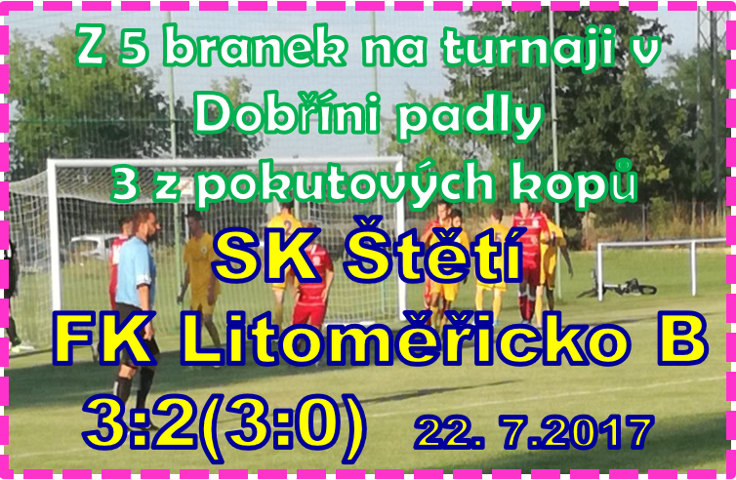

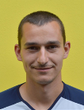
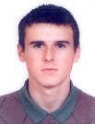

Noví hráči SK Štětí
František Svoboda
27 let
přišel z Mosteckého fotbalového.klubu
SK Štětí – FK Litoměřicko B
3:2(3:0) 22. 7.2017
turnaj Dobříň 2.kolo
Utkání brankově rozdílných poločasů. V tom 1. jsme získali 3. brankový náskok, když se 2 brankami blýsknul Vokoun. Ve 2. časti jsme polevili a soupeř po 2 zbytečných penaltách snížil na konečných 2:3 z jeho pohledu, když jsme se v závěru museli strachovat o vítězství.
Branky: Vokoun 2, P.Stejskal 1 z penalty
Sestava: Gabriel-Čámský, Svoboda, Vacek, Poráč-Kucler,
Beruška, P.Stejskal, Vokoun-Slavík, Pilař
Střídající: Balaštík, Marek, Feko, Jan Grepl, Brandejs
Připraveni: M.Šmidrkal
Trenéři: J.Ransdorf, K. Zuna
Vedoucí: J. Havner Masér: K.Zuna
Rozhodčí: Vlašič-Prágl
Marek Faust
25 let
přišel z FK Litoměřicka
22
15

Slide 16

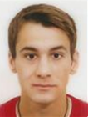
Noví hráči SK Štětí
David Brandejs
28 let
přišel z SK Sokolu Brozany
SK Štětí – FK SEKO Louny
2:1(1:0) 19.7.2017 Dobříň 1.kolo
Dobrý výkon podalo nově se rodící mužstvo dospělých v 1. zápase letošního ročníku na turnaji v Dobříni. V 1. poločase se ujalo vedení brankou z penalty, kterou využila nová tvář týmu P.Stejskal. Hosté sice v úvodu 2. půle hlavou vyrovnali, ale poslední slovo měl náš kolektiv. Na konečných 2:1 upravil dorostenec Koloman Horváth.
Branky:P.Stejskal 1 z penalty, Horváth
Sestava: Gabriel-Čámský, Svoboda, Vacek, Poráč, Kucler,
Beruška, P.Stejskal, Vokoun, Slavík, Šmidrkal, Pilař, Feko,
K.Horváth, Balaštík, J.Grepl, Mencl
Trenéři: J.Ransdorf, K.Zuna Vedoucí: J.Havner Masér: K.Zavřel
Rozhodčí: L.Kloub
Přestupy hráčů do jiných oddílů
Slanička Rudolf – SK Sokol Brozany
Šimral Jiří - SK Hrobce
Belák Tomáš - SK Hrobce
Hrdý Radek - Sokol Dolní Beřkovice
Böhm Jiří - TJ Sokol Vyšehořovice
Tichý Slavoj - FK Vysoká
16
21

Slide 17



Pořadatele turnaje v Dobříni se letos rozhodli pro změnu a pozvali jen 4 mužstva. Jedno z České fotbalové ligy, jako druhého nováčka divize Louny. Čtveřici doplnily Štětí a Litoměřicko B
Krátký medailonek jednoho ze staronových trenérů mužstva dospělých
Jiří Ransdorf
trenér SK Štětí
Štětský rodák, který zdejšímu fotbalu patří od žákovských let a prošel všemi jeho kategoriemi. Mnozí si ho určitě pamatují, jako bezpečný pilíř zadních řad mužstva dospělých, když zbavoval útočníky soupeře míče. Konec hráčské kariéry, ale neznamenal konec činnosti ve štětském fotbale. Ujal se funkce trenéra, kde působil, jak u žáků a dorostu, ale především u mužstva dospělých. Má velkou zásluhu na tom, že fotbal ve Štětí má své jméno. Nyní stojí s Karlem Zunou před dalším těžkým úkolem, kterým je konsolidace mužstva dospělých a úspěšné postavení v Ústeckém přeboru.
Memoriál Z.Kubizňáka a L.Abrta v Dobříni léto 2017
1. | TJ Sokol Brozany | 3 | 0 | 0 | 13:2 | 9 bodů
2. | SK Štětí | 2 | 0 | 1 | 6:6 | 6 bodů
3. | FK SEKO Louny | 1 | 0 | 2 | 5:8 | 3 body
4. | FK Litoměřicko B | 0 | 0 | 3 | 3:10 | 0 bodů
TJ Sokol Brozany | FK Litoměřicko B | 6:0
SK Štětí | FK SEKO Louny | 2:1
TJ Sokol Brozany | SK Štětí | 3:1
FK SEKO Louny | FK Litoměřicko B | 3:1
TJ Sokol Brozany | FK SEKO Louny | 4:1
SK Štětí | FK Litoměřicko B | 3:2
20
17

Slide 18
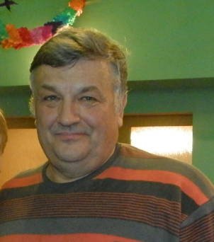
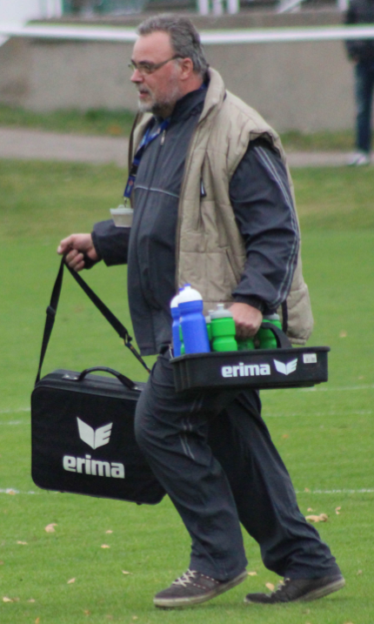
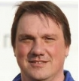
Představujeme druhého trenéra mužstva dospělých
Vedoucího a maséra mužstva budou i letos zastávat
Karel Zuna – trenér SK Štětí
Trenérské začátky Karla Zuny jsou ve Štětí, kde dlouhé roky působil. Bylo to hlavně u dospělých. Začínal u B mužstva. Štětská rezerva byla účastníkem I. A třídy a pod jeho vedením si vedla velmi dobře. V sezóně 2002-2003 měl spolu s Jiřím Ransdorfem v době, kdy se mužstvu dospělých v divizní soutěži nedařilo a směřovalo k sestupu, odvahu tým převzít a bojovat až do konce, i když z toho byl stejně sestup. Úspěchy slavil i u mužstva dorostu Štětí, kde několik let po sobě se svými svěřenci bojoval o přeborníka kraje. Většinou tvořil trenérskou dvojici s Jiřím Ransdorfem. Vychovali hodně fotbalistů, kteří dnes v kategorii dospělých patří k pilířům základní sestavy. K mužstvu dospělých se ve Štětí vrátil v ročníku 2009-2010, kdy hrálo mužstvo Ústecký přebor. Pak už se jeho trenérské působiště měnilo. Vedl SK Roudnici n.L. ve 3. lize. Jako trenér působil v Roudnici n.L. i na Bezděkově. Největší úspěch se ale dostavil v sezóně 2015-2016, když se pod jeho vedením staly ASK Lovosice vítězem divizní soutěže skupiny B. ASK Lovosice se sloučily s FK Litoměřicemi a vzniklo FK Litoměřicko s právem účasti ve 3. lize pro sezónu 2016-2017 a Karel Zuna byl také nějakou dobu trenérem tohoto týmu. Nyní se vrací do Štětí. Všichni držíme palce a věříme, že trenérská kvalita povede mužstvo k opětovným úspěchům mužstva dospělých a třeba někdy i k návratu do divizní soutěže.
Jiří Havner
Vedoucí
Karel Zavřel
Masér
18
19

